Slide 1
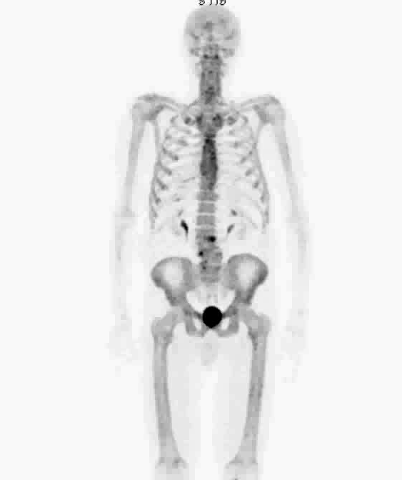
Neue Methoden der Bildgebung
Nuklearmedizin
Prof. Flavio Forrer
Leiter Nuklearmedizin
Kantonsspital St. Gallen
Schweiz

Slide 2
Was? Wann?
Initiales Staging: T? N? M?
Interim Staging bei Systemtherapien?
Re-Staging nach Therapieabschluss?
Verlaufskontrolle?
Nuklearmedizin:
  T: bis jetzt kaum von Bedeutung
  N: zunehmende Bedeutung
  M: grosse Bedeutung
  Rezidivsuche: stark wachsende Bedeutung

Slide 3
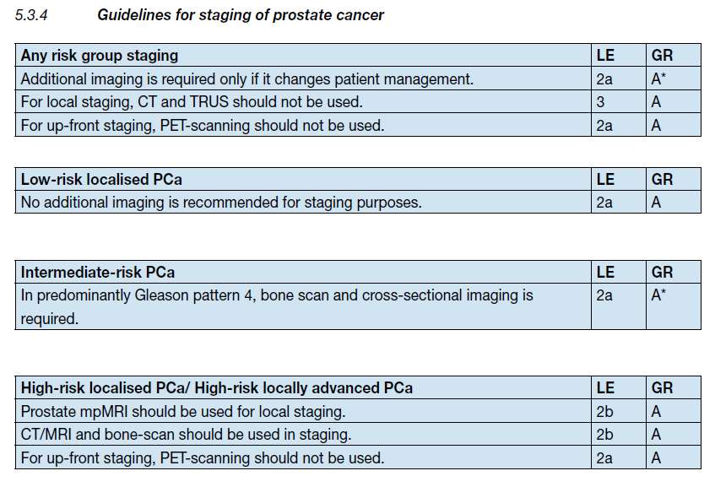
Staging
European Association of Urology 2015

Slide 4
M-Staging
Knochen ist der häufigste Ort der Metastasierung (>80%) beim Adenokarzinom der Prostata
  Osteotrope Radiopharmazeutika
  Onkotrope Radiopharmazeutika

Slide 5
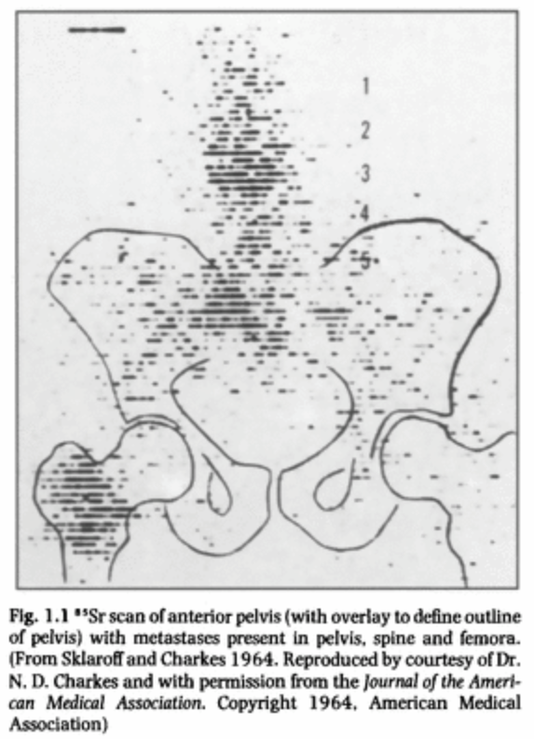
Osteotrope Radiopharmazeutika

Slide 6
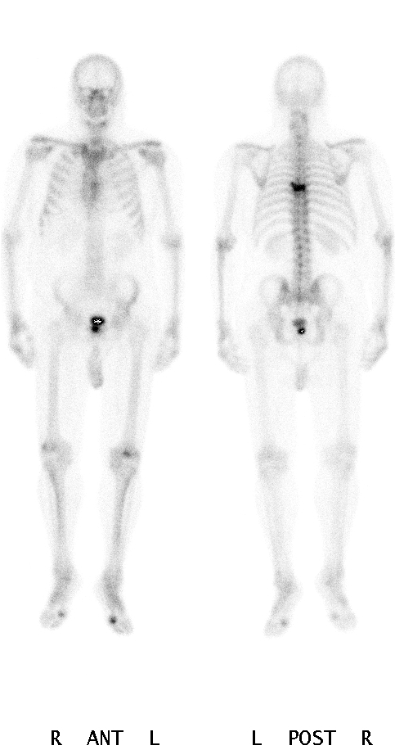
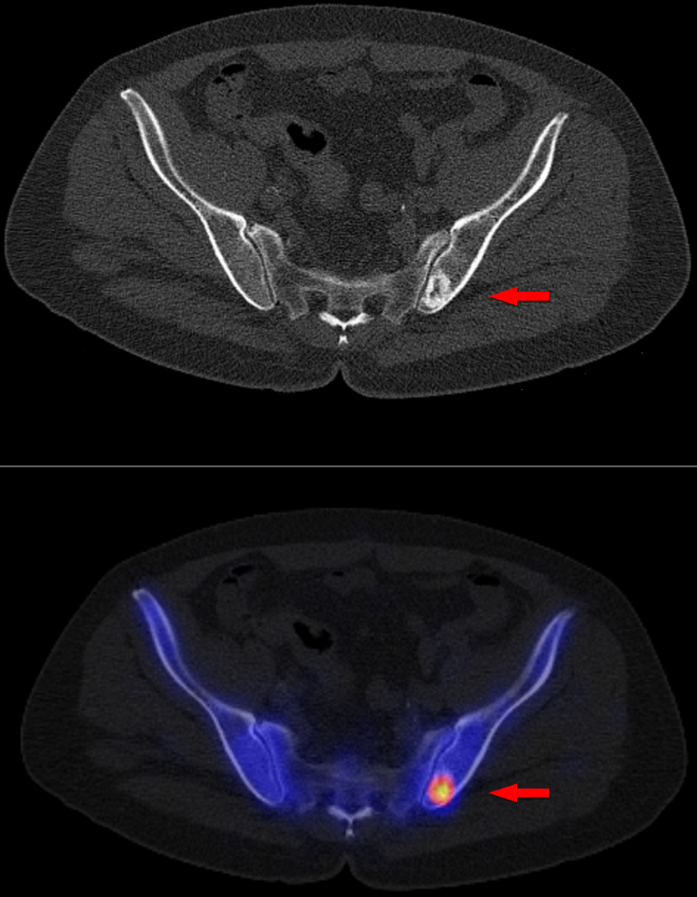
Konventionelle Skelettszintigraphie
Beispiel ^{99m}Tc-DPD:

Slide 7
Konventionelle Skelettszintigraphie
Sensitivität gemäss Literatur 62 – 89%.
  CAVE: „fehlender Gold Standard“
Spezifität gering.
SPECT/CT als Kombination von metabolischer und morphologischer Information erhöht die Spezifität drastisch.

Slide 8
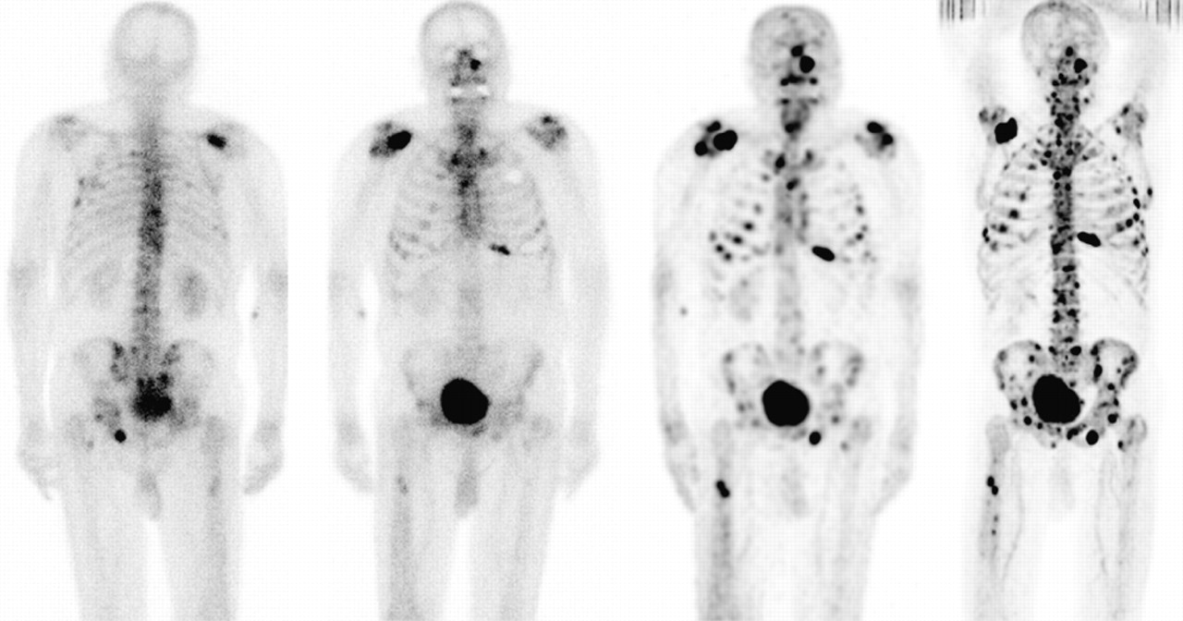
82-järiger Patient mit multiplen Skelettmetastasen.
Von links nach rechts: Skelettszintigraphie post. und ant. F-18-Fluorid-PET
Einat Even-Sapir et al. J Nucl Med 2006;47:287-297

Slide 9
Skelettmetastasen
Serum-PSA hat einen prädiktiven Wert im Hinblick auf Skelettmetastasen Kamaleshwaran et. al.Indian J Nucl Med 2012;27:81-4.
Wenn mittels osteotropen Radiopharmazeutika untersucht!
Besten Dank an Prof. W. Langsteger, Krankenhaus barmherzige Schwestern Linz!

Slide 10
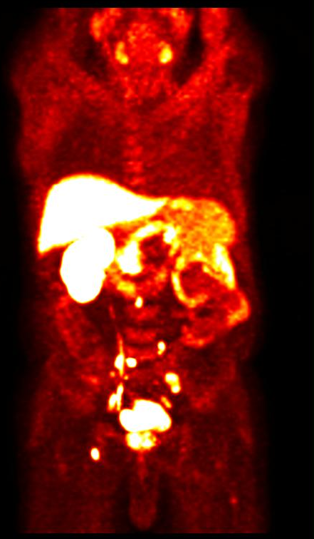
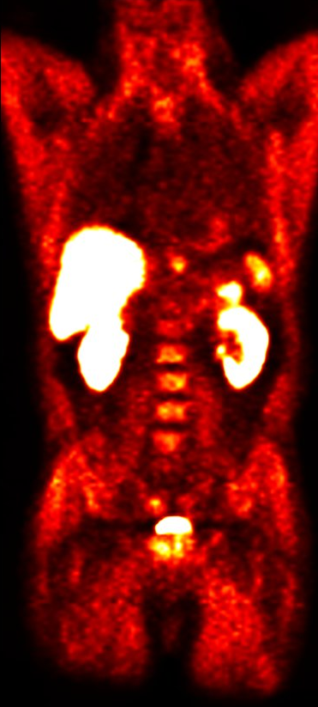
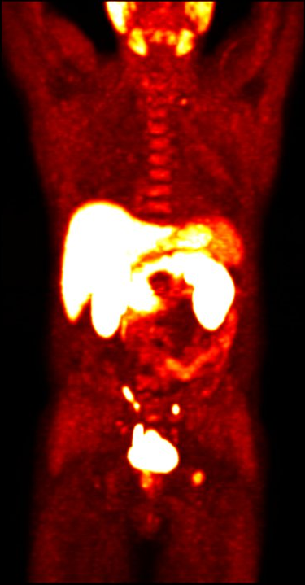
53
HIGH PSA
LN & BONE MTS
40
HIGH PSA
NO MTS
3,9
LOW PSA
LN & BONE MTS
PSA
PSA
PSA
GSc 8
UPSTAGE
GSc 7
NO UPSTAGE
GSc 7
UPSTAGE

Slide 11
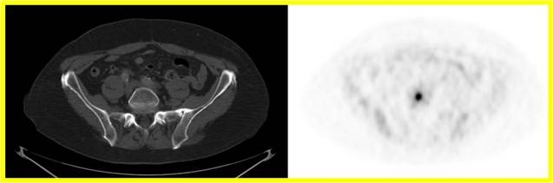
Phase
CT
CHOLIN
FLUORID
CT
CHOLIN
FLUORID
350
12,2
1
–
+
– (+)
2
+
+
+
3
+
–
+
4
+
–
–

Slide 12
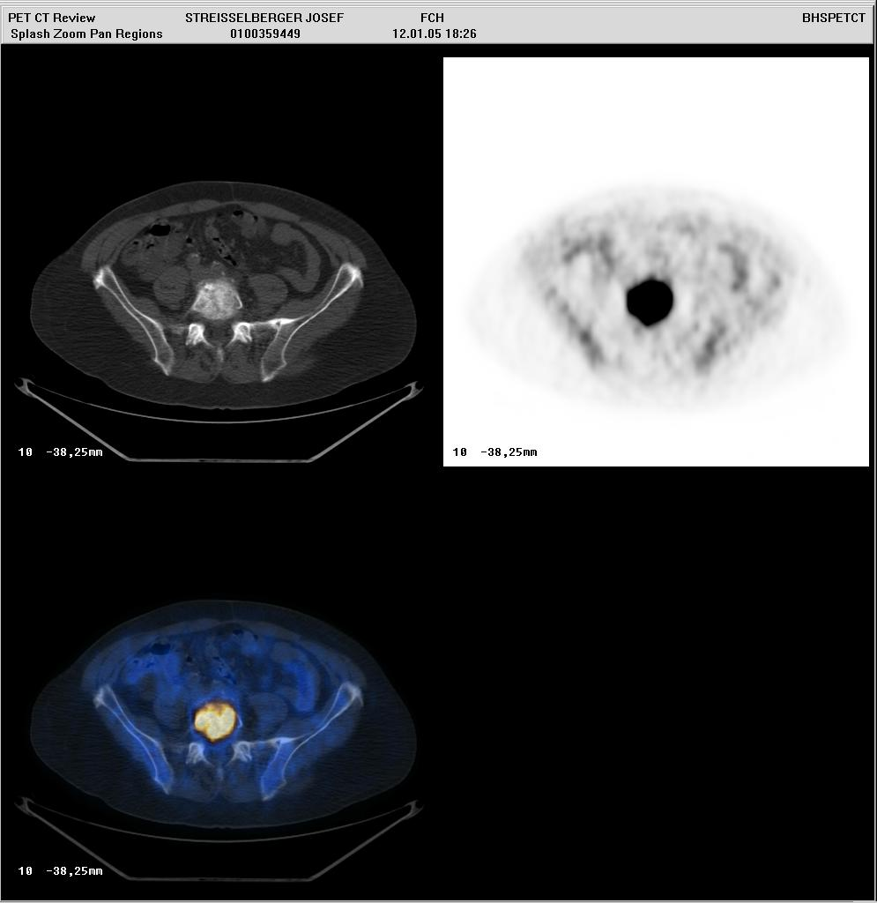
Phase
CT
CHOLIN
FLUORID
CT
CHOLIN
FLUORID
350
12,2
1
–
+
– (+)
800
15,1
2
+
+
+
3
+
–
+
4
+
–
–

Slide 13
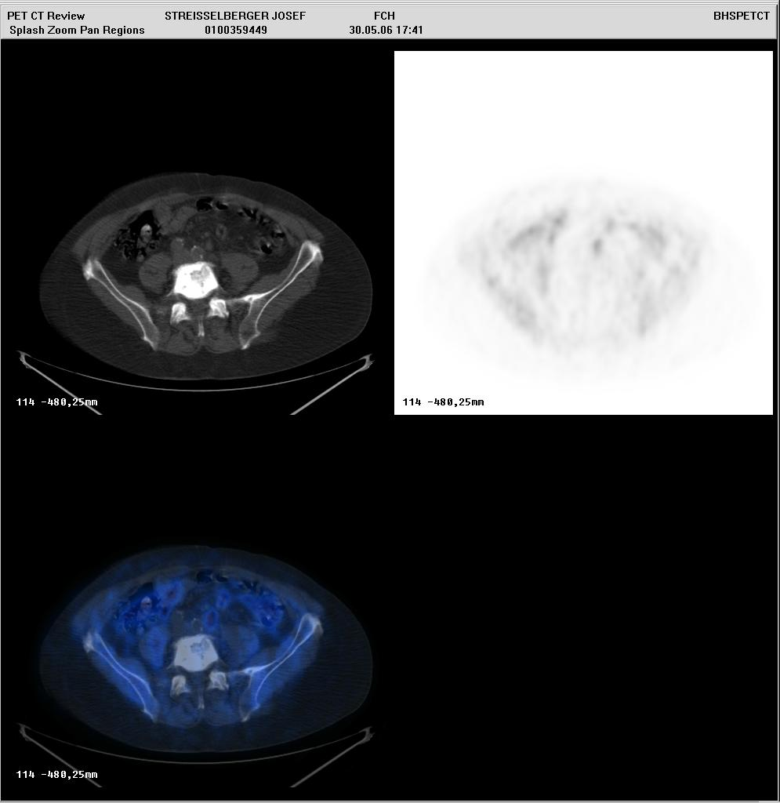
Phase
CT
CHOLIN
FLUORID
CT
CHOLIN
FLUORID
350
12,2
1
–
+
– (+)
800
15,1
2
+
+
+
dense sclerotic lesion
1,3
3
+
–
+
1150
4
+
–
–

Slide 14
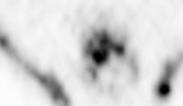
Phase
CT
CHOLIN
FLUORID
CT
CHOLIN
FLUORID
350
12,2
1
–
+
– (+)
800
15,1
2
+
+
+
dense sclerotic lesion
1,3
23,6
3
+
–
+
1150
4
+
–
–

Slide 15
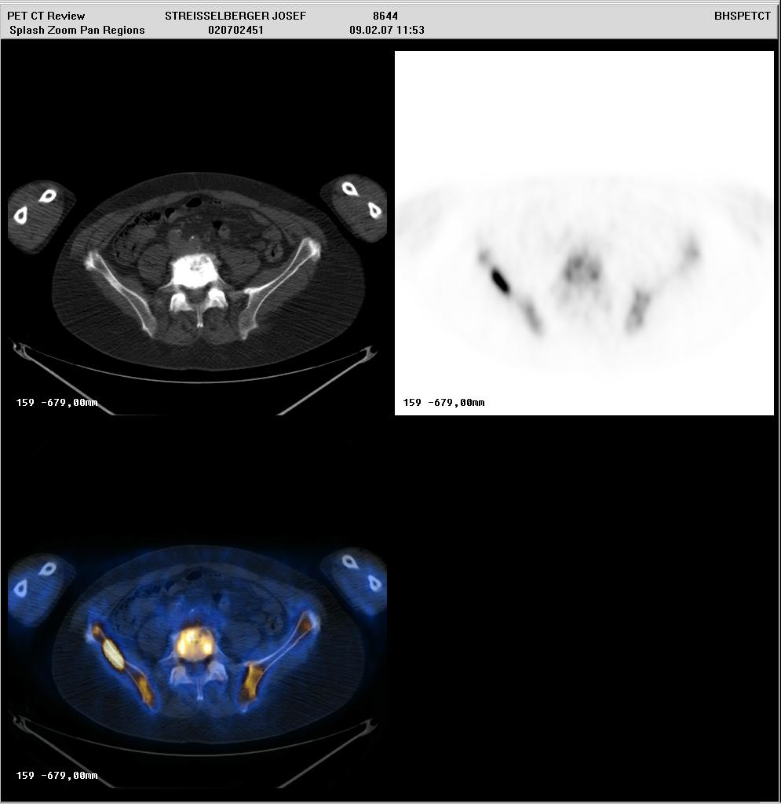
Phase
CT
CHOLIN
FLUORID
CT
CHOLIN
FLUORID
350
12,2
1
–
+
– (+)
800
15,1
2
+
+
+
dense sclerotic lesion
1,3
23,6
3
+
–
+
1150
dense sclerotic lesion
1,2
15,8
4
+
–
–
1250

Slide 16
Phase
CT
CHOLIN
FLUORID
CT
CHOLIN
FLUORID
Diagnostisches Dilemma
1
–
+
– (+)
2
+
+
+
1150
1,3
23,6
3
+
–
+
Avitale Sklerose?
Apoptose
Therapie-Effekt? (Bisphosphonate)
Tiefe Sensitivität von CHOLINE
  wenig Tumorzellen, geringe Perfusion
4
+
–
–

Slide 17
Onkotrope Radiopharmazeutika
F-18-Acetat
  Geringe Bedeutung, wird nur selten angewendet.
F-18- / C-11-Cholin
  Baustein der Zellmembran-Synthese
  F-18-Cholin ist seit 06/2014 zugelassen zur Lokalisationsdiagnostik bei biochemischem Rezidiv
Ga-68-PSMA

Slide 18
F-18-Cholin PET/CT
Sensitivität gemäss Literatur: 84 % (Skelettszintigraphie: 62 – 89 %)
Spezifität 98 %!
Geeignet zum N-Staging und zur Lokalisationsdiagnostik bei biochemischem Rezidiv.
Wondergem et al. Nucl Med Commun 2013;34:935-45

Slide 19
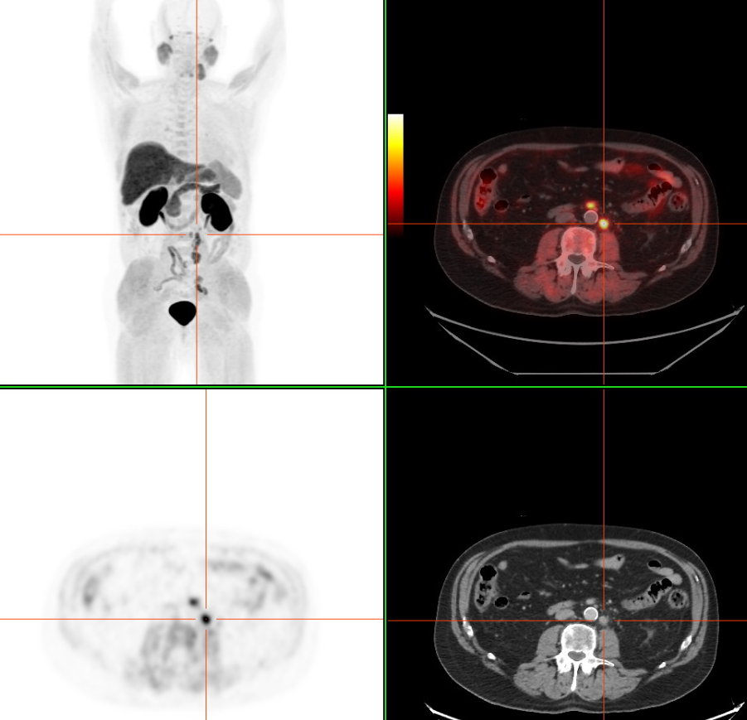
F-18-Cholin-PET/CT

Slide 20
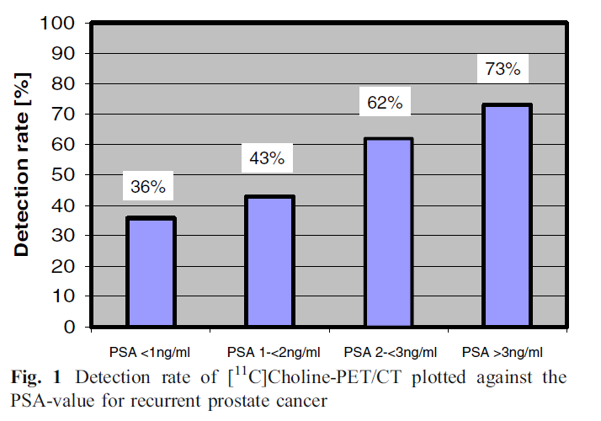
F-18-Cholin-PET/CT
Problem: Geringe Detektionsrate des Rezidivs bei tiefen PSA-Werten.
Wondergem et al.
EJNMMI 2008;35:18-23

Slide 21
F-18-Cholin-PET/CT
Validierte Methode zur Lokalisationsdiagnostik bei biochemischem Rezidiv.
M-Staging: Sehr hohe Spezifität, gute Sensitivität.
N-Staging: Sensitivität und Spezifität 56% und 98% vs. 17% und 97% mittels MRI. Pinaguy et. al. Prostate 2015;75:323-31.
T-Staging: Viel versprechender Ansatz vor allem in Kombination mit MRI: integrierte PET/MR Geräte!

Slide 22
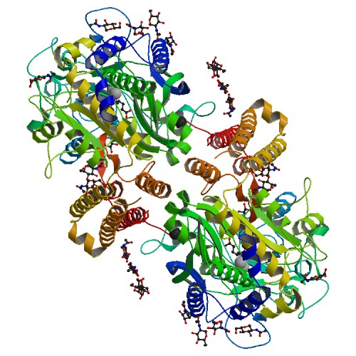
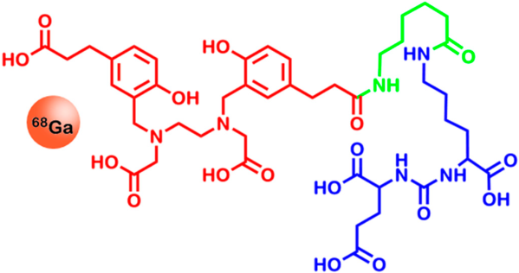
Ga-68-PSMA
Bildquelle: Wikipedia

Slide 23
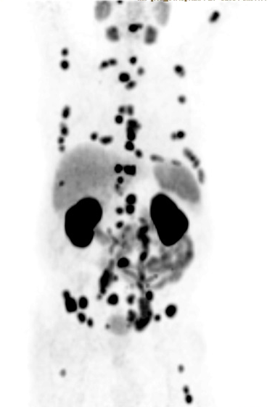
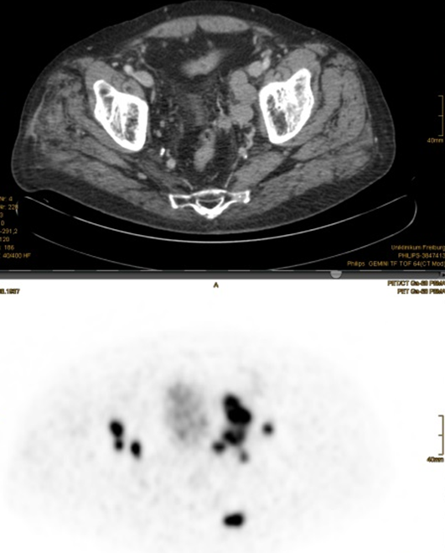
Ga-68-PSMA
© H. Maecke, Universitätsklinikum Freiburg

Slide 24
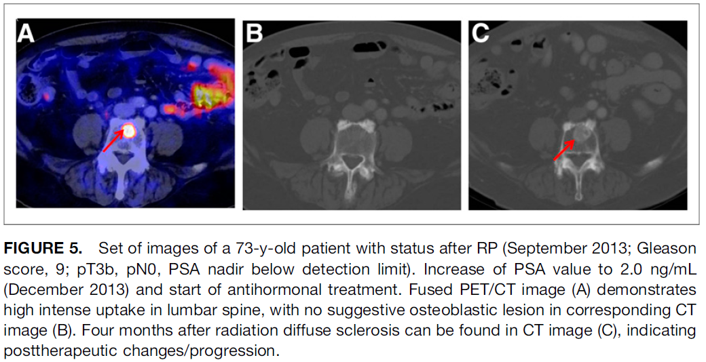
Ga-68-PSMA
Eiber et al. J Nucl Med 2015;56:668-74

Slide 25
Prospektive Analyse von Ga-68-PSMA
bei 248 Patienten
Detektionsrate beim biochemischen Rezidiv
Eiber et al. J Nucl Med 2015;56:668-74

Slide 26
Ga-68-PSMA
¹⁷⁷Lu
²²⁵Ac

Slide 27
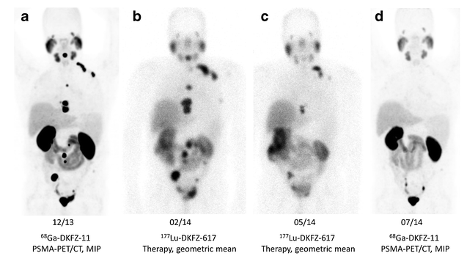
Image of the month, Mai 2015
Lu-177-PSMA-Therapie
Therapie mit insgesamt 7.4 GBq Lu-177-PSMA
Kratochwil et al. EJNMMI 2015;42:987-8

Slide 28
Zusammenfassung
Nuklermedizinische Methoden sind zuverlässig und validiert beim M-Staging und in der Lokalisations-diagnostik bei biochemischem Rezidiv.
M-Staging: osteotrope vs. onkotrope Tracer.
Cholin und PSMA zum T- und N-Staging?
  PSMA-PET/CT als zukünftiger Gold-Standard?
Interne Radiotherapie mit PSMA als neue Therapieoption beim metastasierten, kastrationsresistenten Prostatakarzinom.

Slide 29

Besten Dank für Ihre Aufmerksamkeit!

